Slide 1
Microempresa : Terrazas Express
Grupo de proyecto:
Andrés Torres
Camilo Pérez
Eimar Rosero
Diego Rivas

Slide 2
TITULO DEL PROYECTO
SISTEMA PARA LA GESTION DE INVENTARIO Y DE LOS HORARIO DE EMPLEADOS

Slide 3
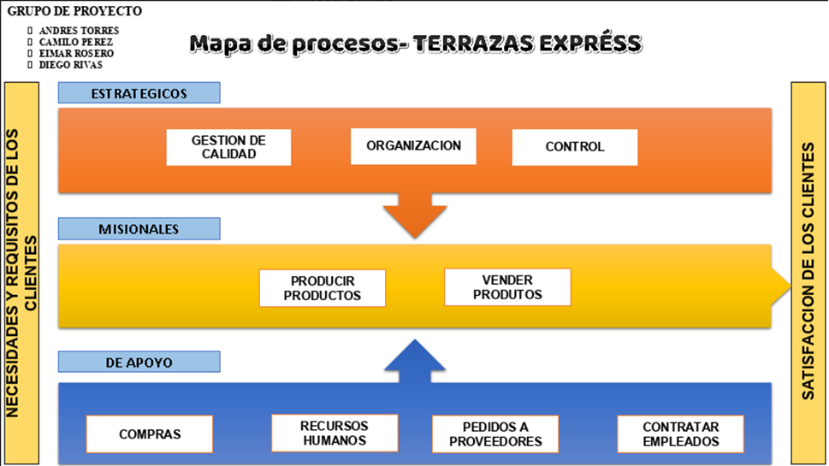
MAPA DE PROCESOS

Slide 4
PLANTEAMIENTO DEL PROBLEMA
En el supermercado Terrazas Express presenta el problema de acuerdo al manejo de inventario ,el cual realizan por medio de planillas donde se pueden evidenciar el proceso que hacen a la hora de adquirir nuevos productos para vender a sus clientes y el valor de ventas diarias , en estos procesos a veces se puede tardar o simplemente perder cierta información que es importante para el supermercado, ¿cómo saber si el negocio está ganando o perdiendo?, o ¿tendrá algún modo rápido y eficaz que dé solución a esto?. Además ,de que no es su único problema ya que no cuentan con una planilla que permita ver el horario de trabajo de sus empleados y esto puede ocasionar talvez confusiones entre ellos.

Slide 5
JUSTIFICACIÓN
Este proyecto pretende brindar al supermercado una adecuada organización de la información que se lleva en las actividades de inventario que se realiza en cada día de trabajo y de horario de los empleados. Teniendo en cuenta que actualmente esta información es consolidada manualmente y que requiere no mucho tiempo pero si demora para realizarla. Además de brindarle un sistema que permita manejar correctamente y eficaz el horario de los empleados ya que son 10 empleados y estos trabajan de 8 horas por dos turnos al día.

Slide 6
OBJETIVO GENERAL
Permitir que el dueño jefe del supermercado pueda evidenciar a los momento de hacer inventario que pedir a los ¿Cuántos productos desea adquirir? ¿Cuáles productos son más solicitados por los clientes? ¿Sera más el presupuesto o menos, para adquirir los productos a vender?, entre otros. Por parte del cliente estará satisfecho de que encontrara los productos necesarios en el supermercado Terrazas Express para sus respectivas necesidades. Y concluyendo por parte de los empleados, ellos tendrán una mejor metodología de saber su horario de trabajo, sin enredos o problemas que se hayan encontrado anteriormente.

Slide 7
OBJETIVOS ESPECÍFICOS
Diseñar un sistema para la consolidación de la información de inventario y horario
Permitir la trazabilidad del manejo de inventario y de los horarios de los empleados
Seguridad de la información dada por el sistema para calcular el pago respectivo al inventario
Control de los horarios de trabajo

Slide 8
ALCANCES Y LIMITES
Se definirá fechas limites para entregar el proyecto a tiempo y que funcione.
Creación del sistema.
Gestionar de manera correcta la información de inventario
Proporcionar al jefe-administrador un sistema para el inventario
Proporcionar a los empleados la organización de su horario.
Al proporcionar este sistema a la empresa, lograr mejorar la calidad de este.

Slide 9
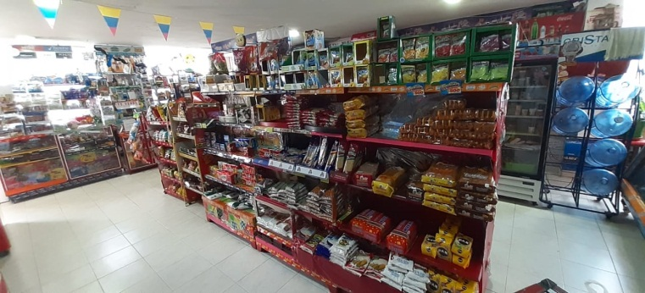
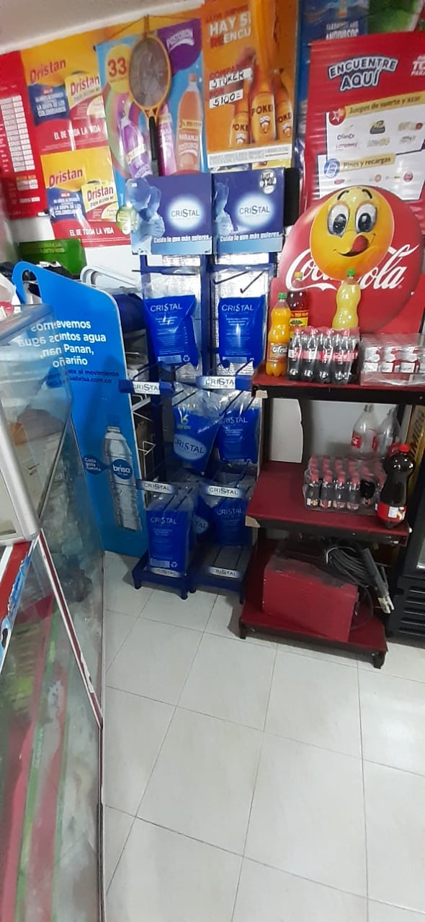
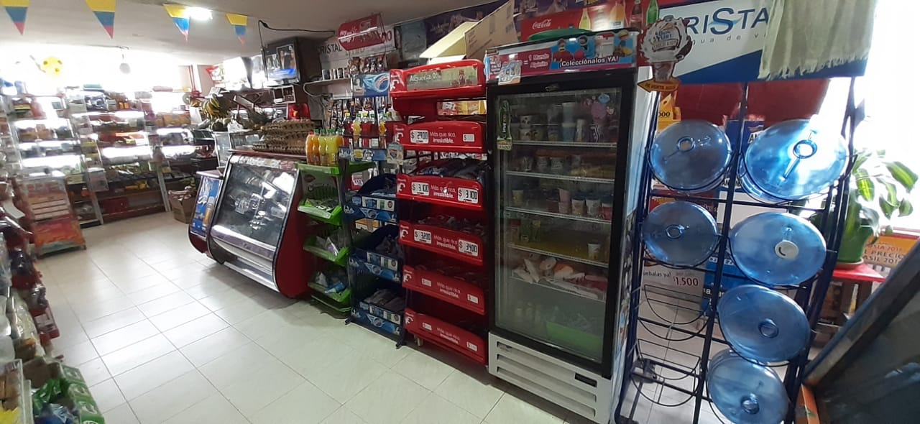
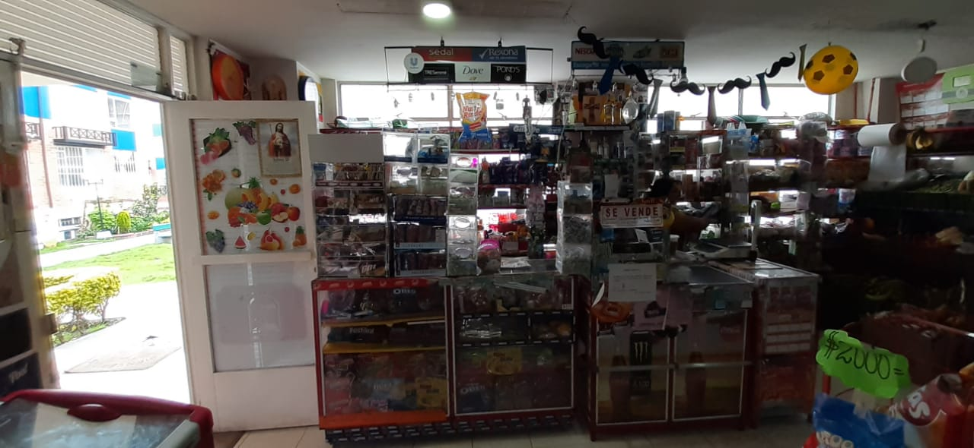
INSTRUMENTOS DE RECOLECCION DE DATOS
Fotografías a la microempresa
Entrevista los dueños del negocio

Slide 10
Cuestionario :Entrevista
¿Qué procesos se realizan los supermercados?
Rta: La contabilidad ya que esta nos ayuda para tener un mayor control sobre nuestros pedidos y las necesidades de nuestros clientes
¿manejan algún inventario? ¿cómo lo están haciendo?
Rta: nuestro inventario es muy poco ya que nuestros productos se venden en poco
tiempo, por lo cual hacemos pedidos muy seguidos y a veces tenemos algún inconvenientes con este
¿cómo realizan el pago a los empleados?
Rta: El pago a nuestros empleados es por horas basándose en el salario mínimo
¿Tienen necesidades para llevar a cabo alguna labor en la empresa? ¿cuales?
Rta: Un mejor control del inventario además de la implementación de una página web para poder mostrar nuestros productos para ser un supermercado mas reconocido

Slide 11
¿Cómo manejan los horarios de trabajo?
Rta: se maneja de 16 horas diaria mente se cambia el horario de los empleados cada 8 horas
¿Cómo se realizan las ventas?
Rta: se realizan las ventas por medio de exhibiciones y publicidad
¿Qué pasa cuando un producto está por vencerse?
Rta: se hace promoción y si el producto esta vencido se le comunica al proveedor los cuales ellos lo tendrán que cambiarla
¿Qué hacen cuando un cliente hace un cambio de producto?
Rta: Se le pregunta porque el cambio del producto y se realiza el cambio y les decimos a nuestros proveedores las inconformidades del cliente para que ellos tomen medidas
¿cómo hacen para solicitar productos a los proveedores?
Rta. La empresa tiene vendedores los cuales nos visitan en el negocio y toman los productos de la mercancía que nos falta
¿De qué otra forma obtiene los productos?
Rta: acudimos a Corabastos la cual tiene una gran variedad de productos
¿que hace cuando un cliente está inconforme?
Rta: Se trata de hablar con el para buscar una solución con respecto a su conformidad

Slide 12
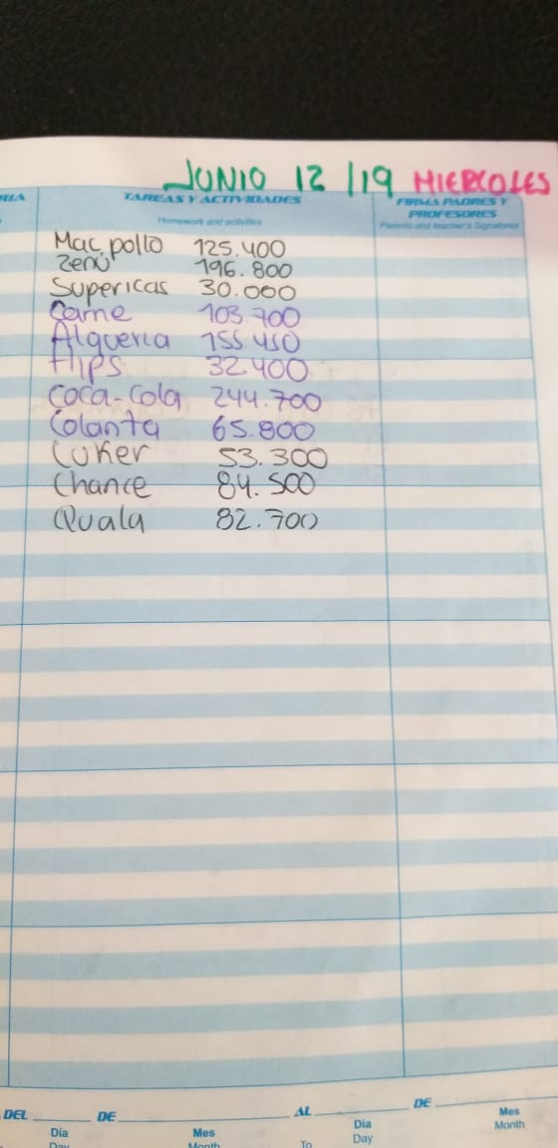
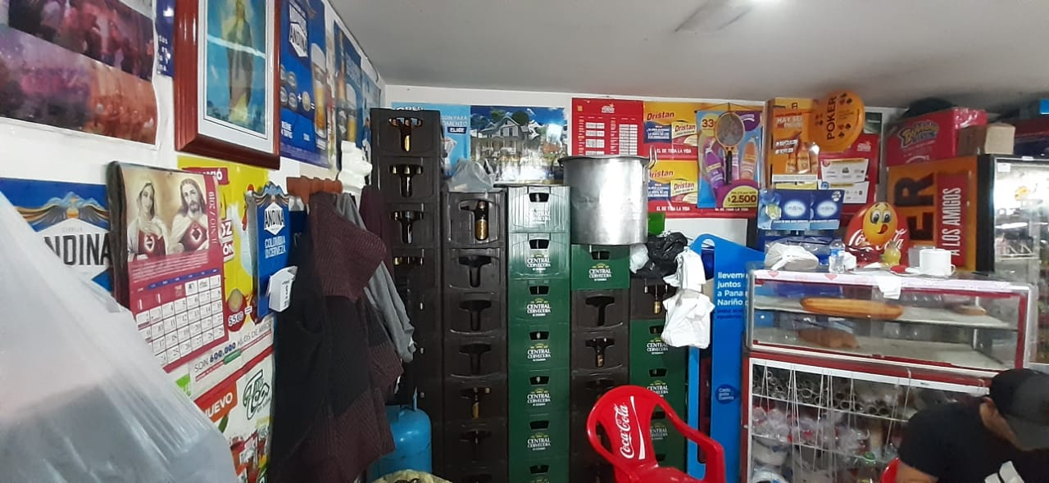
INSTRUMENTOS DE RECOLECCION DE DATOS

Slide 13
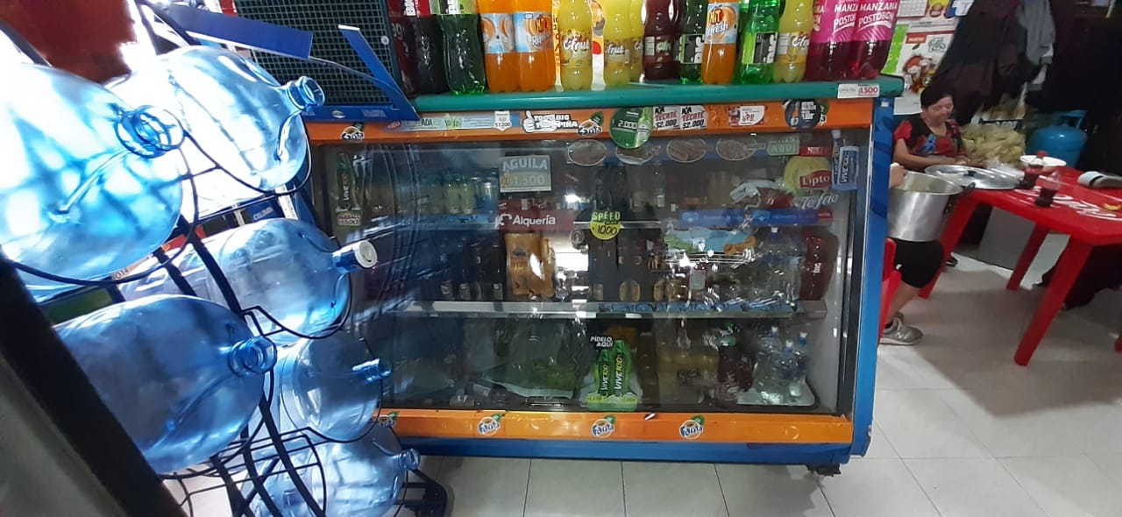
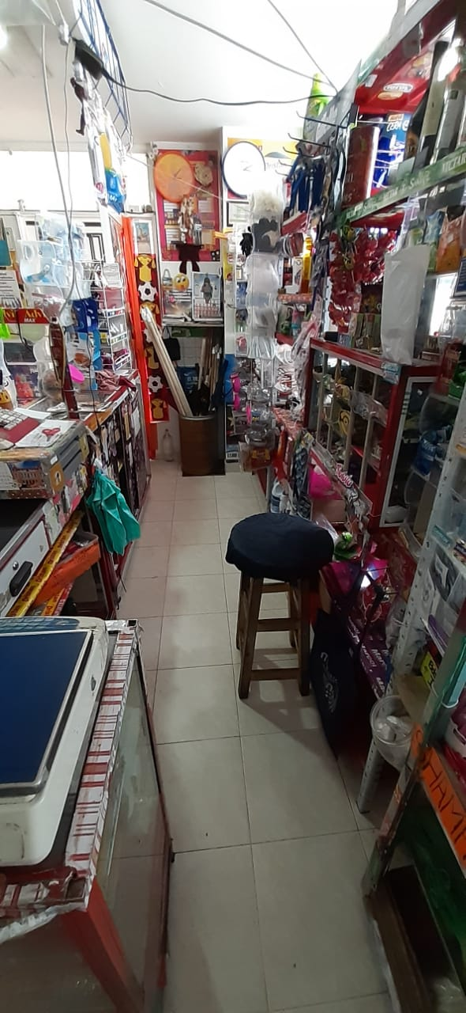
INSTRUMENTOS DE RECOLECCION DE DATOS

Slide 14
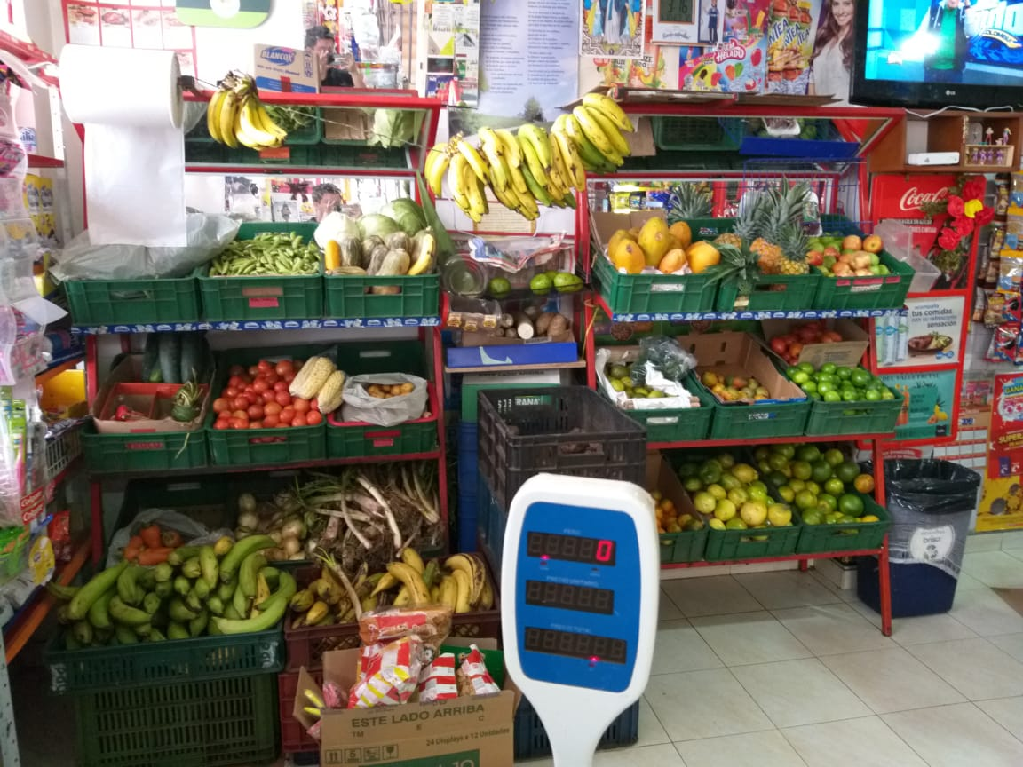
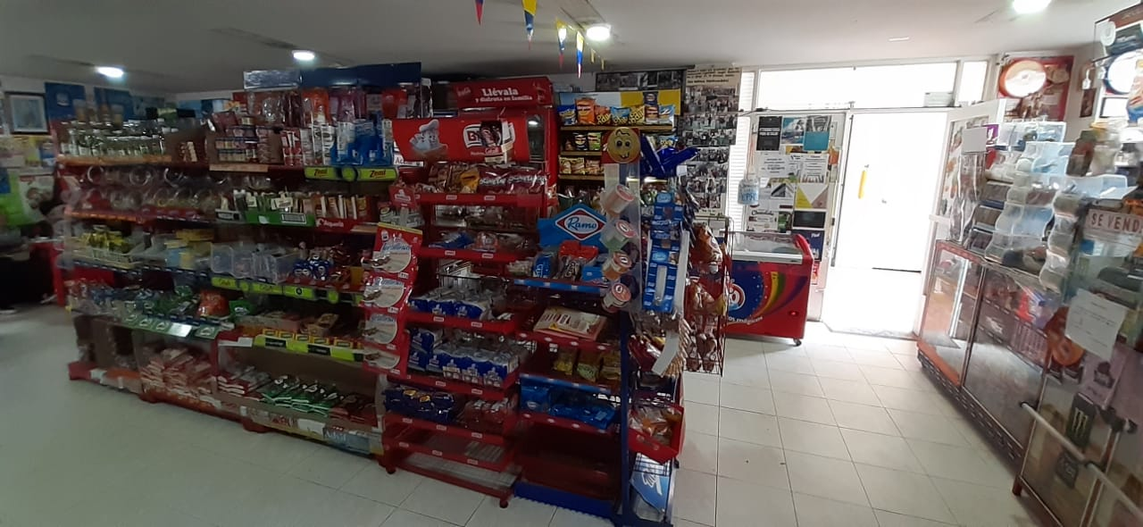
INSTRUMENTOS DE RECOLECCION DE DATOS

Slide 15
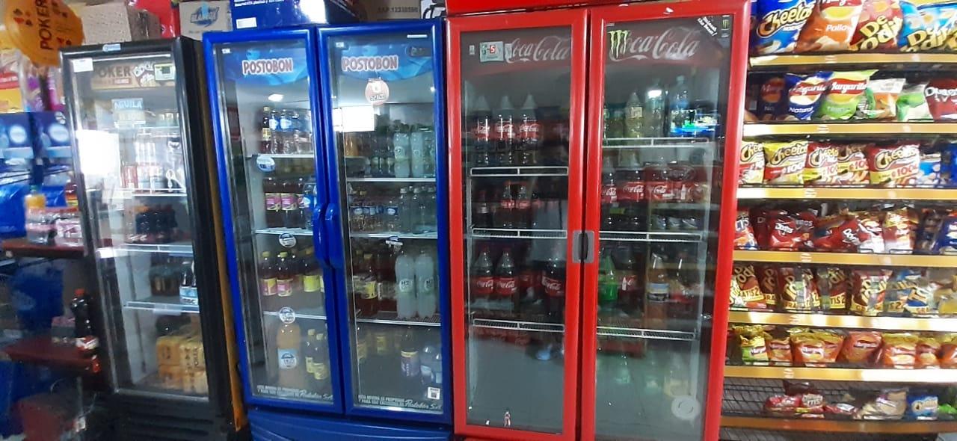
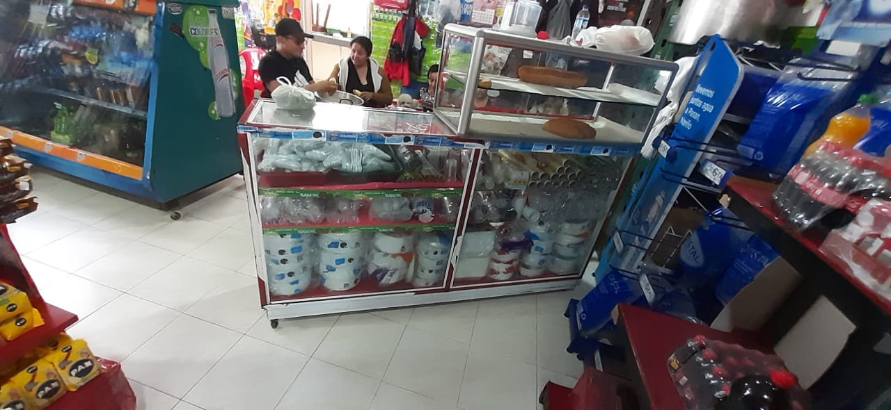
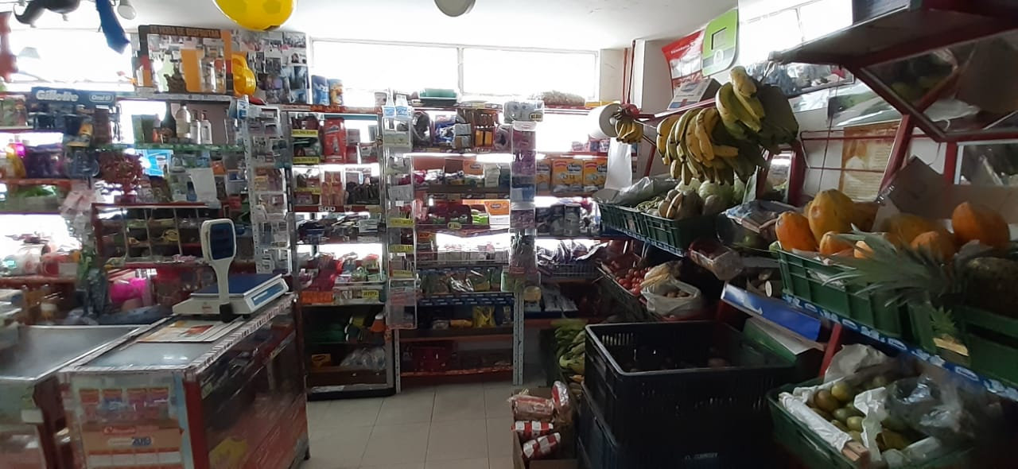
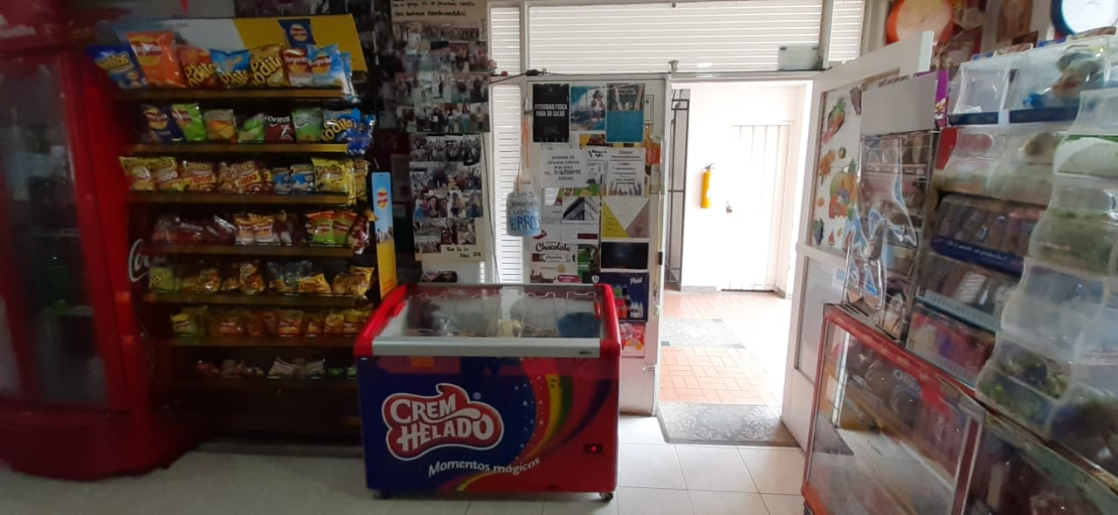
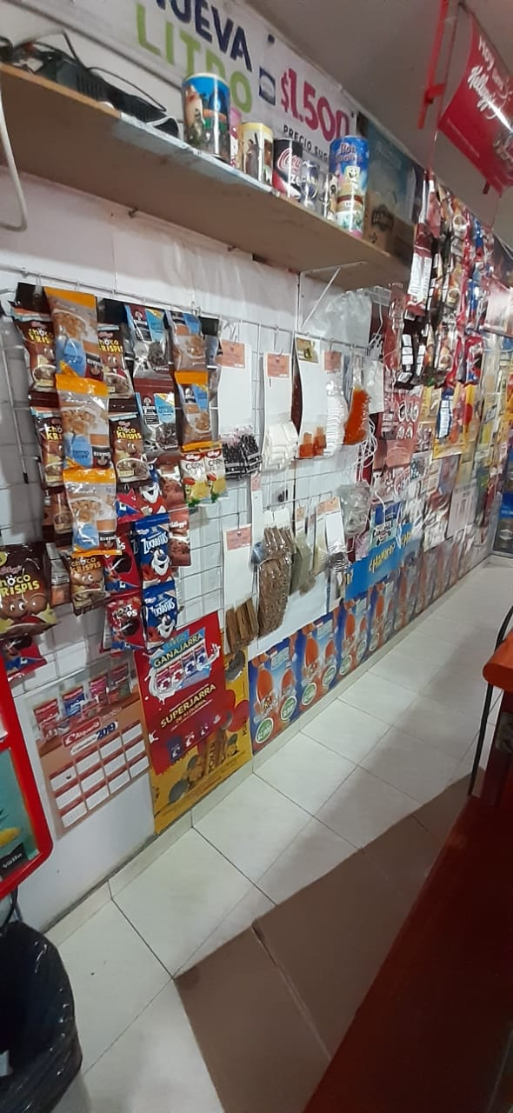
INSTRUMENTOS DE RECOLECCION DE DATOS

Slide 16
REQUISITOS
Funcionales
No funcionales
El sistema permitirá el acceso solo a usuarios autorizados.
El sistema permitirá gestionar inventario.
El sistema generara reportes periódicos del inventario.
El sistema reportara ingresos y gastos.
El sistema gestionara información de proveedores.
El sistema permite gestionar el horario de empleados.
El sistema reporta novedades de empleados.
Seguridad
Usabilidad
Eficiencia
Funcionalidad

Slide 17
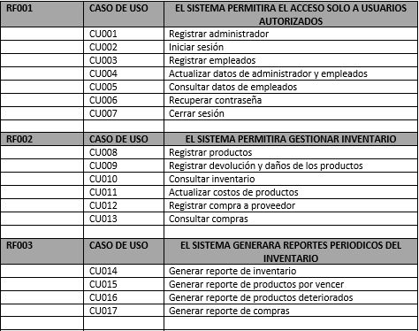

Slide 18
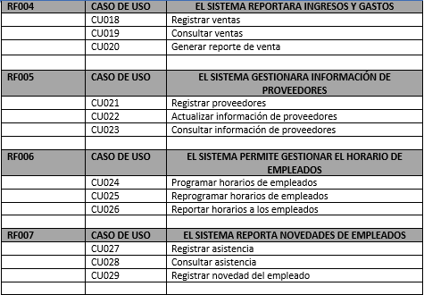

Slide 19
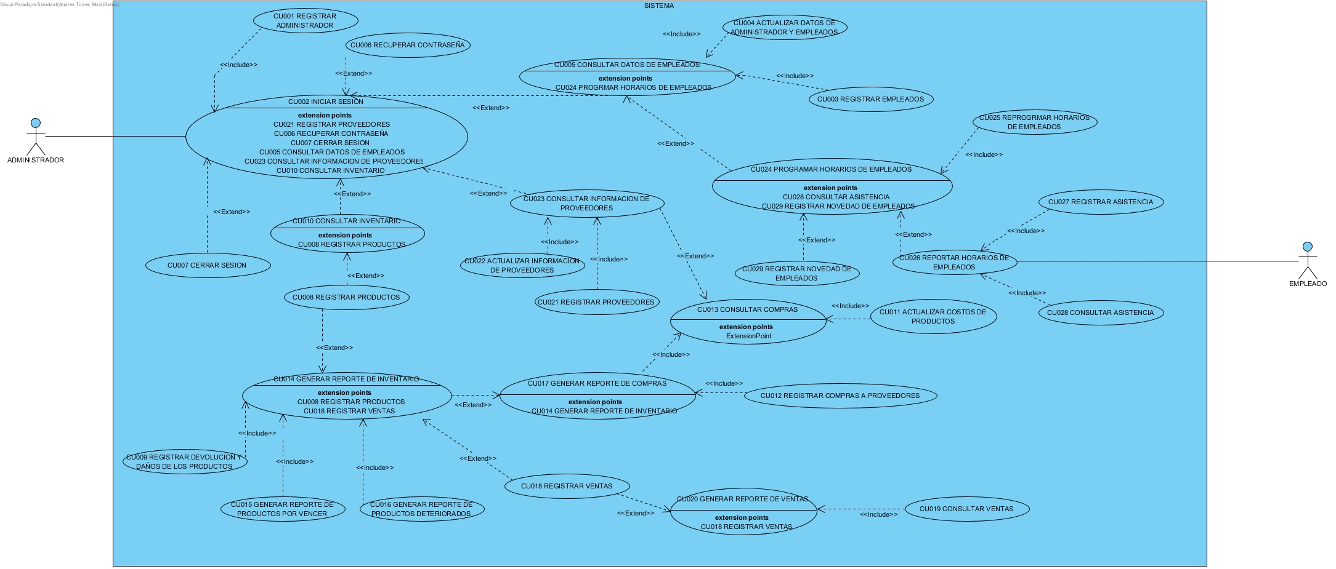
DIAGRAMA CASOS DE USO

Slide 20
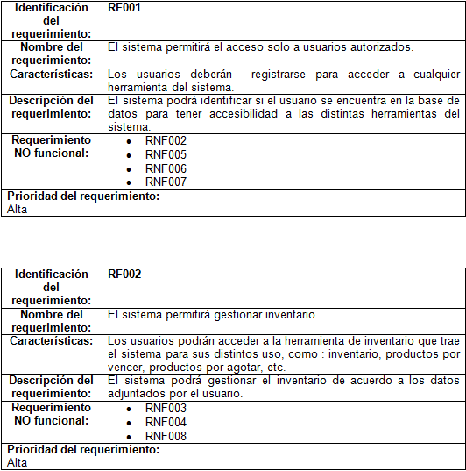

Slide 21
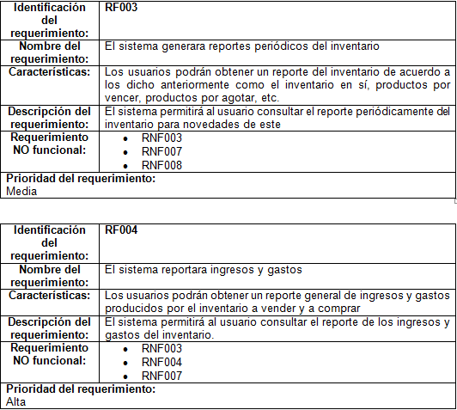

Slide 22
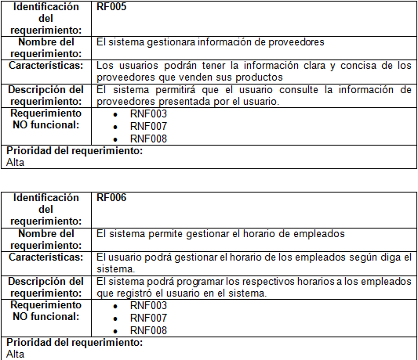

Slide 23
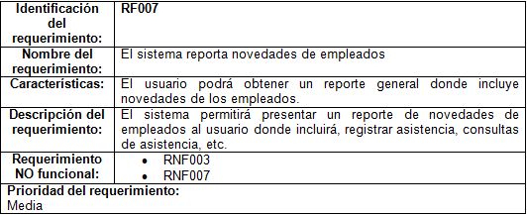

Slide 24
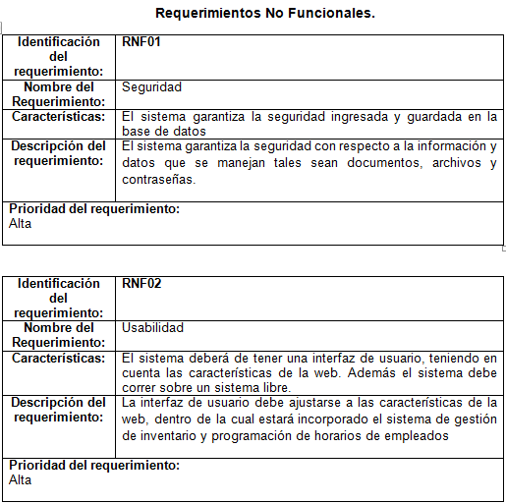

Slide 25
